Slide 1
SFADRBST
Efaeg
Jsdbcado;bv’aod
DKBVAdbvrgtrsnstgn
Notes:
[data i prowadzący wykład – do zaktualizowania]

Slide 2
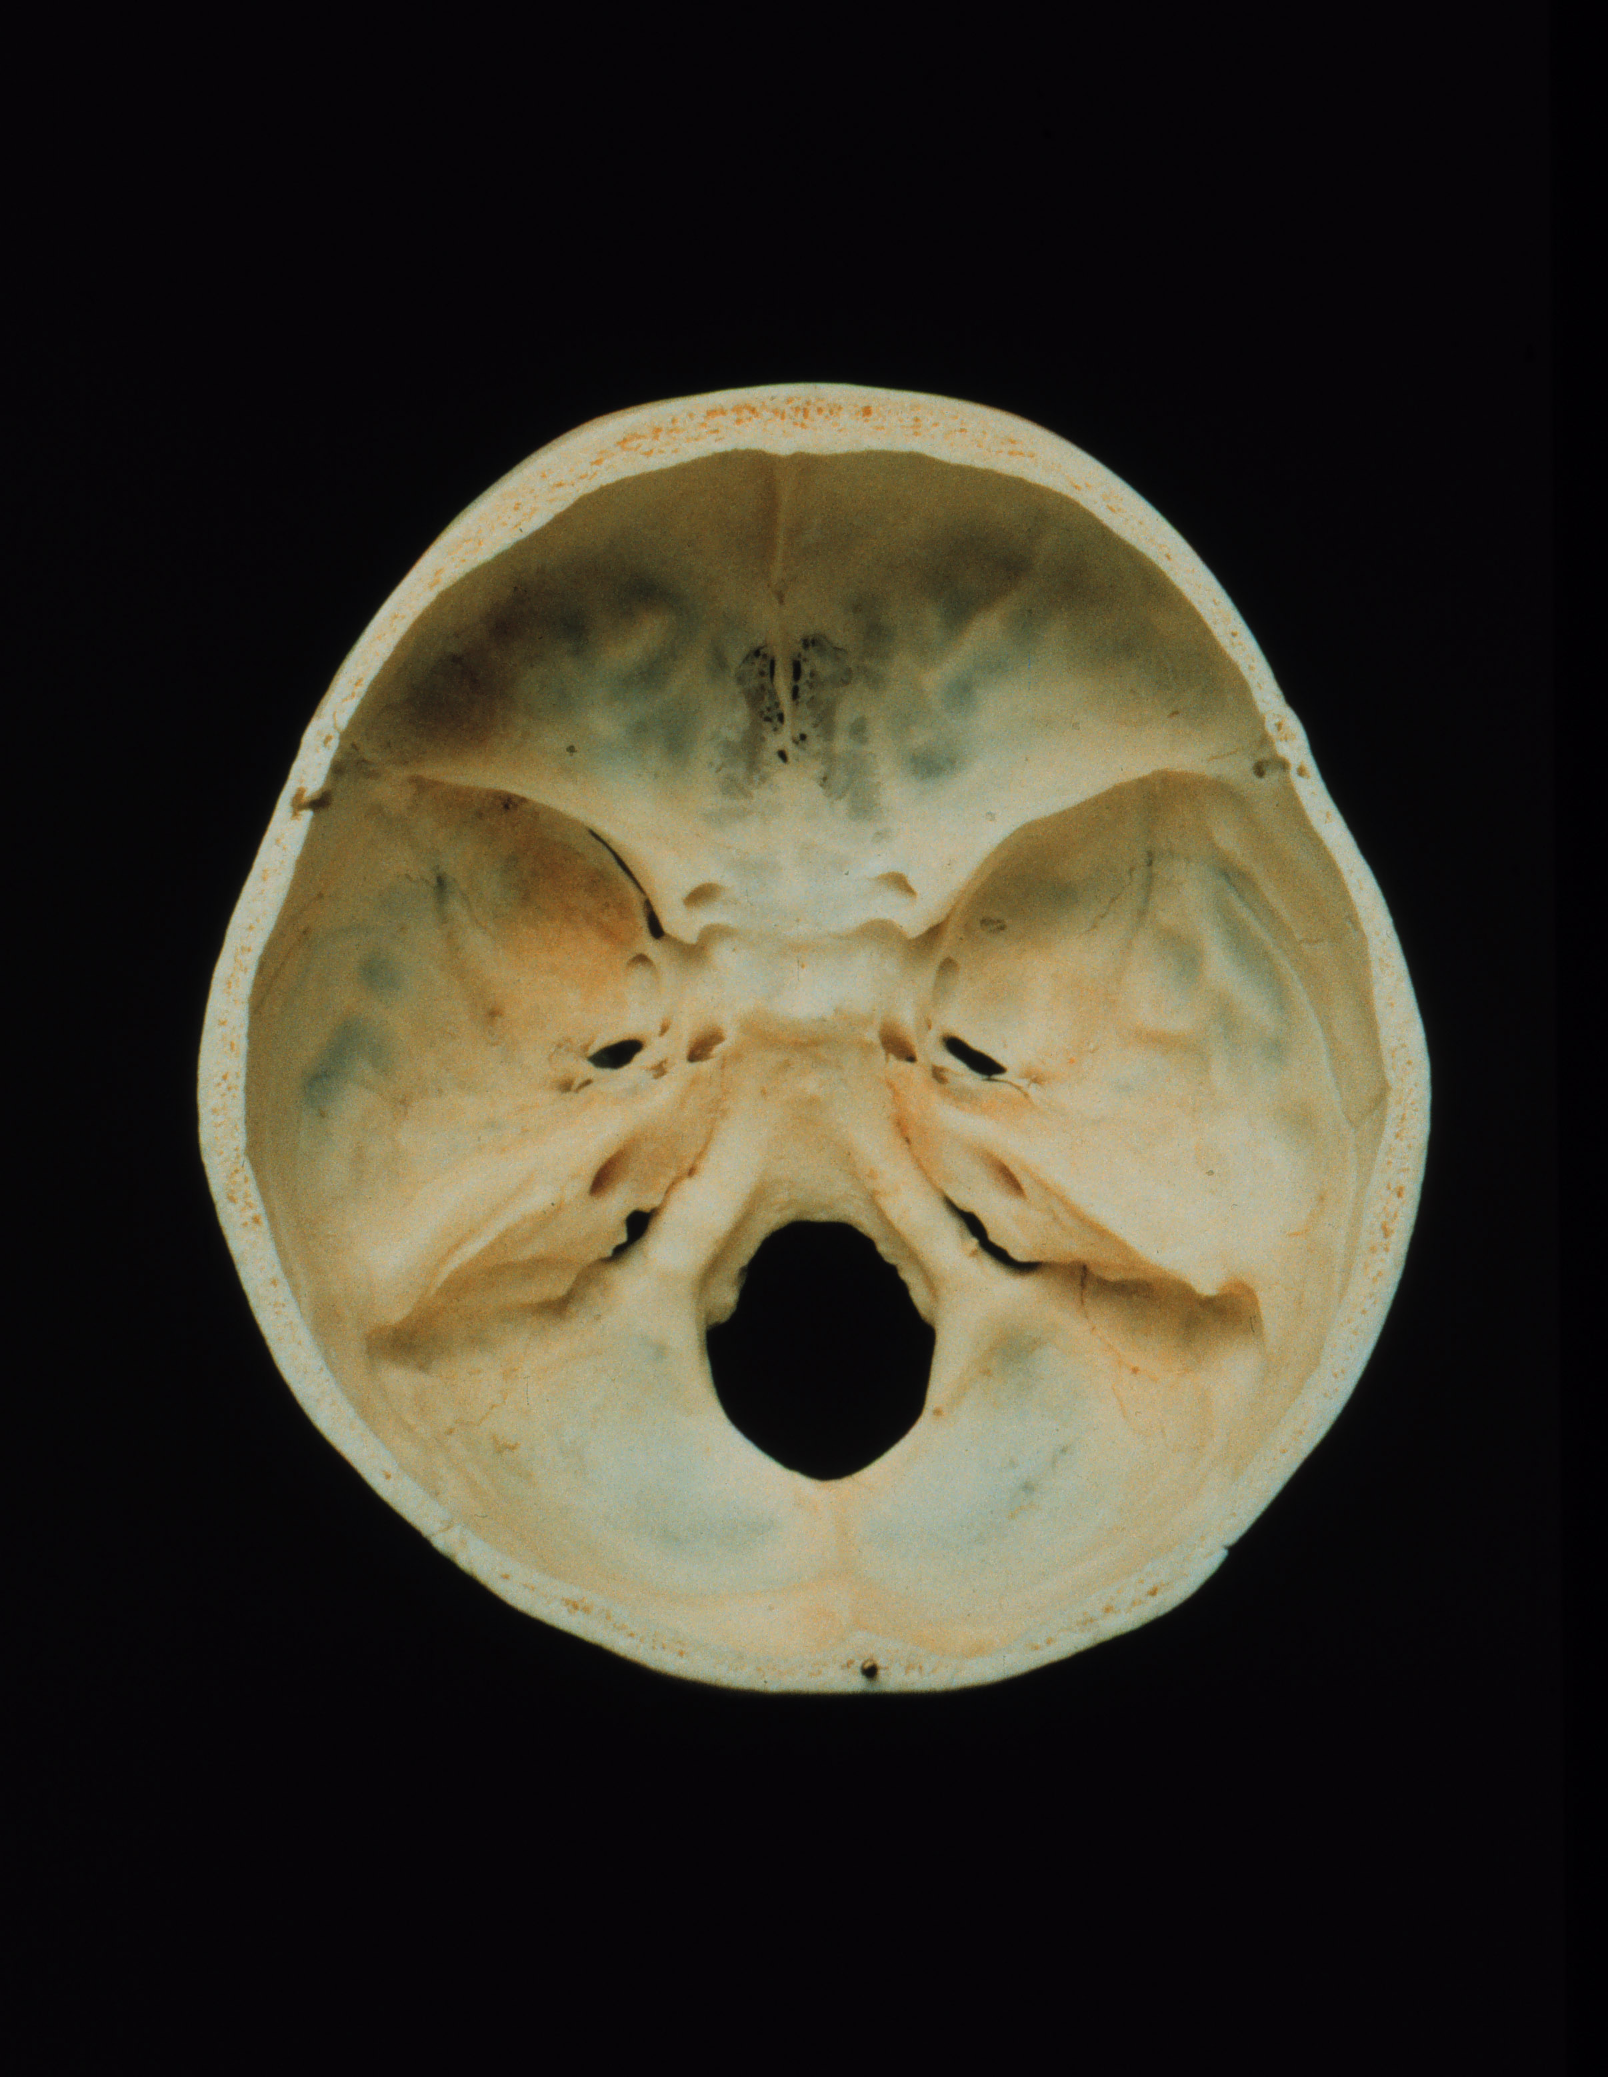
blaballabalbablal
Blalallal
Jasnsdonca
bjDCNJDf
bjOCBN
JscbnldCJNy
dhbSHFAD;H
Hbc;DBVCI
HcbiA’DBVO
kibdcikDBC
Notes:
Jbefdjqo;e.
Jafh;aib
Ajbfilaefvba.
Ajkdvbhci;db
Ajsdhcf;aib
Akdi.;vb.akdj

Slide 3

Magoun – „Osteopatia w ujęciu czaszkowym”
asfadrbvasfbas
afgvab
afgbafb
ghgrthstydhn
Sthsynjhsgdm

